Slide 1
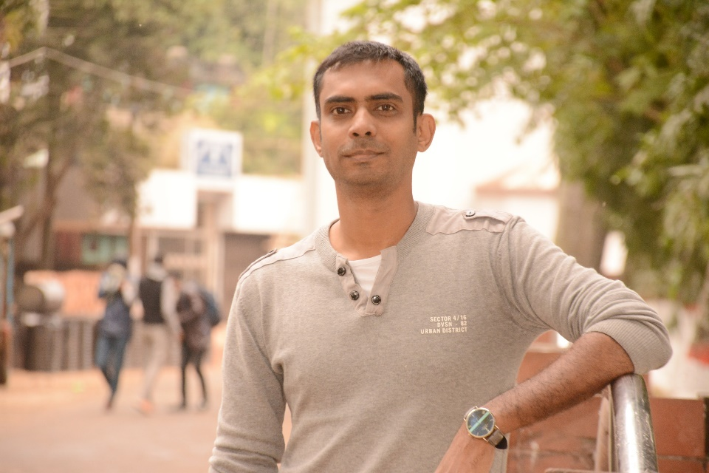
শিক্ষক পরিচিতি
পিকলু দাশ
সহকারী শিক্ষক
বানেশ্রী সরকারি প্রাথমিক বিদ্যালয়

Slide 2
পাঠ-পরিচিতি
সময়ঃ৩৫ মি
বিষয়ঃপ্রাথমিক বিজ্ঞান
সাধারণ পাঠঃ
জীব ও জড়
বিশেষ পাঠঃ
উদ্ভিদ ও প্রাণী

Slide 3
শিখনফল

Slide 4
উপকরণ
পাঠ্যবই,শিক্ষক সহায়িকা,শিক্ষক নির্দেশিকা,ব্লাক বোর্ড
শিখন শেখানো কার্যাবলী
কুশল বিনিময়ের মাধ্যমে অনূকুল পরিবেশ সৃষ্টি
আবেগ তৈরি

Slide 5
পুর্বজ্ঞান যাচাই
ছবিতে উদ্ভিদ ও প্রাণী খুজে বের কর?

Slide 6
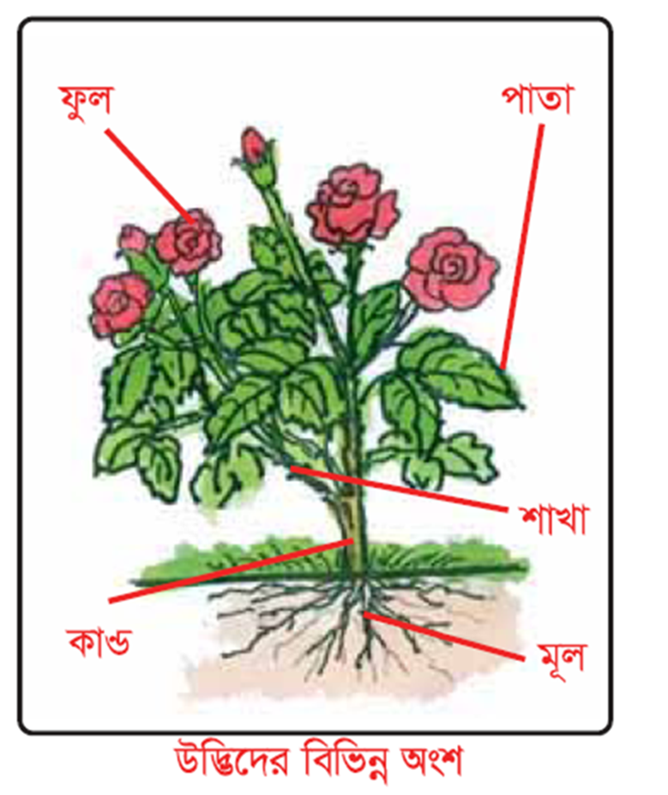
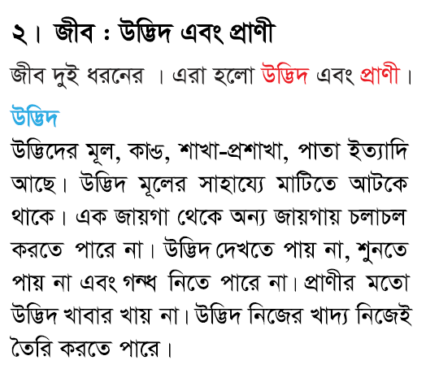
উপস্থাপন

Slide 7
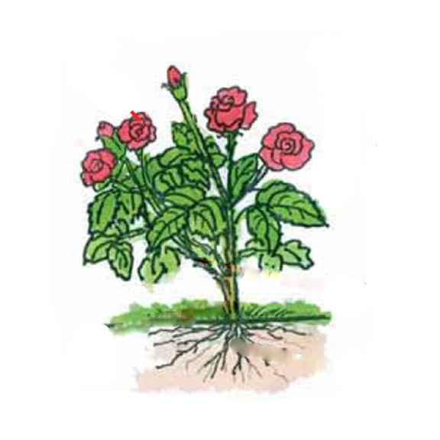
ফুল
পাতা
শাখা
মূল
কান্ড

Slide 8
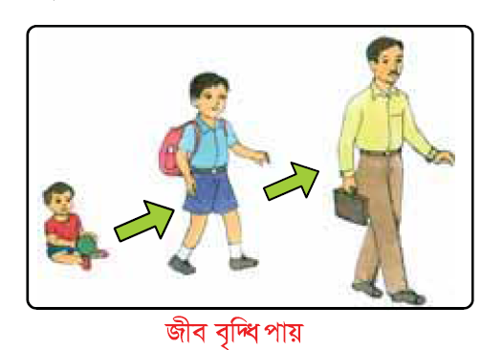
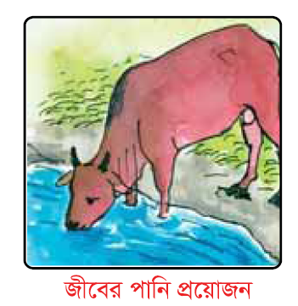
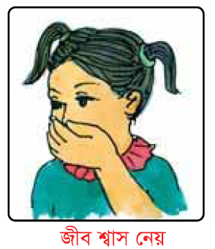

Slide 9
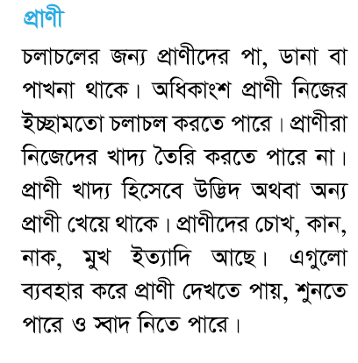
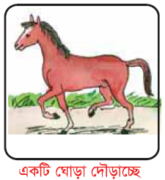
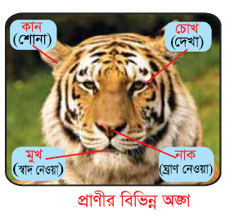

Slide 10
বিষয়বস্তু প্রশ্নত্তোরে আলোচনা

Slide 11
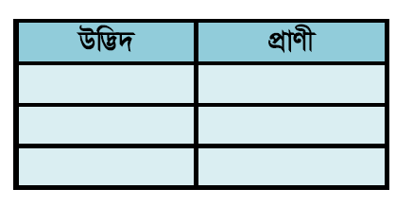
দলীয় কাজ
দল-২
দল-১ | দল-২
মানুষের তৈরি | মানুষের তৈরি নয়
দল-১
দলীয় কাজ উপস্থাপন

Slide 12
সারসংক্ষেপ আলোচনা
মুল্যায়ন
পাঠ সমাপ্তি

